Slide 1
Государственное бюджетное образовательное учреждение Самарской области «Школа-интернат № 115 для обучающихся с ограниченными возможностями здоровья городского округа Самара»
Презентация к конспекту логопедического занятия во 1 классе на тему «Школа. Школьные принадлежности»
г.о. Самара 2020

Slide 4
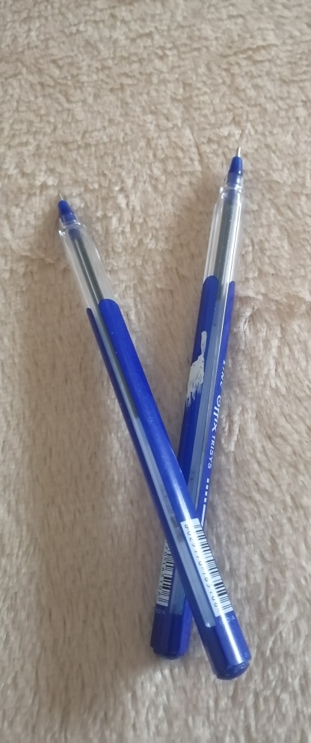
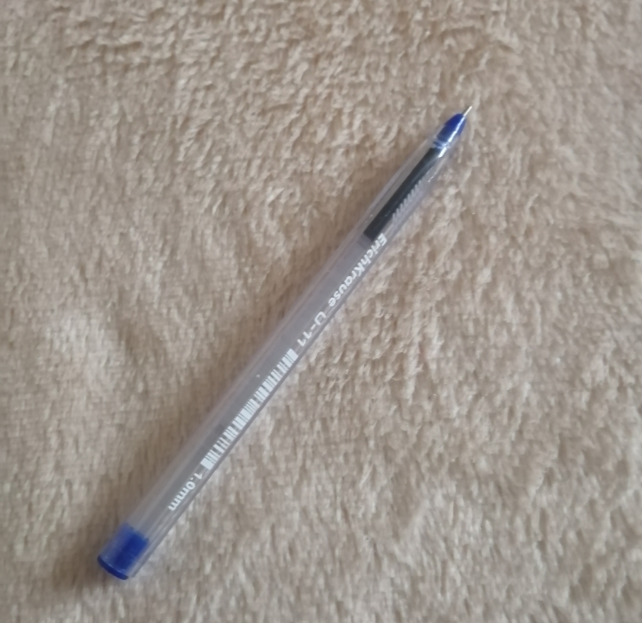
Одна ручка, две ручки, пять ручек

Slide 5
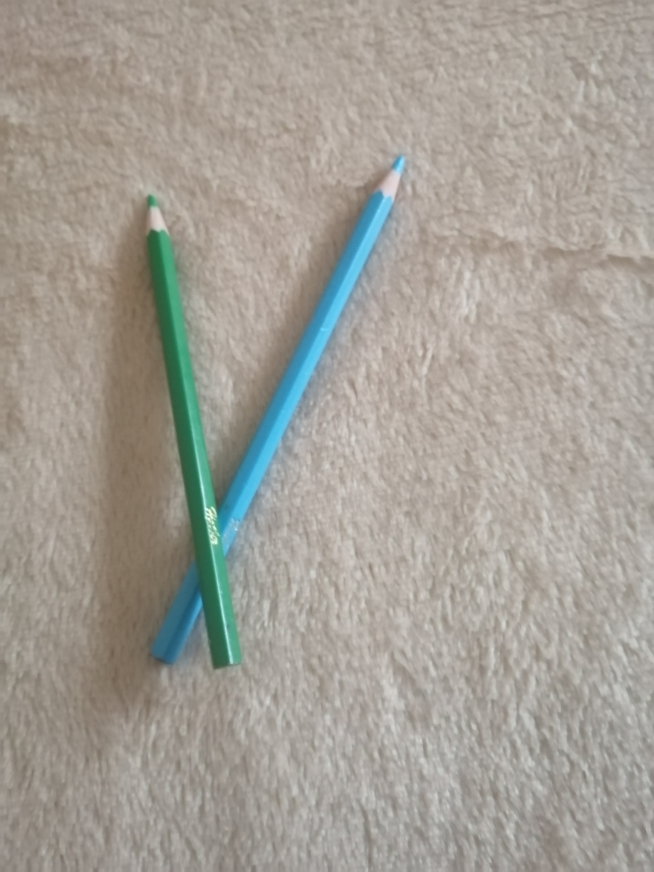
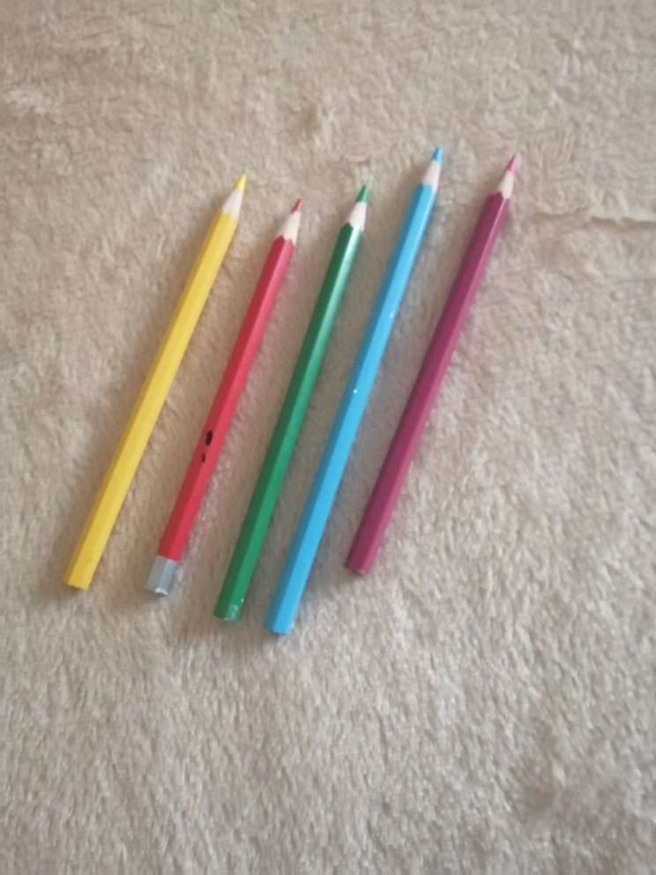
Один карандаш, два карандаша, пять карандашей

Slide 6
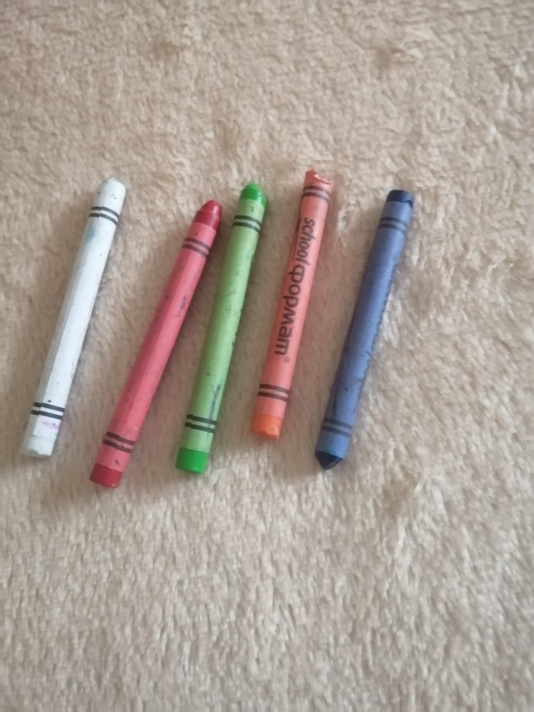
Один мелок, два мелка

Slide 7
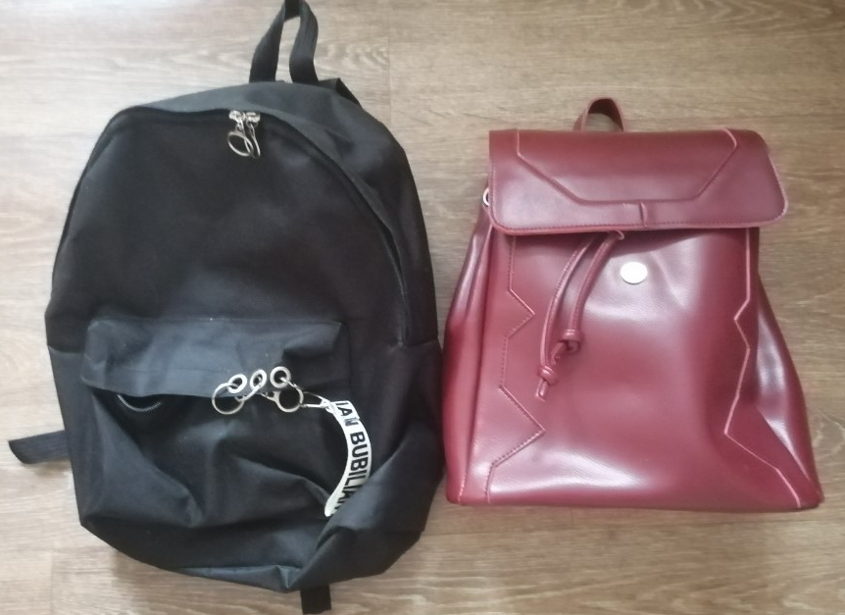

Slide 8
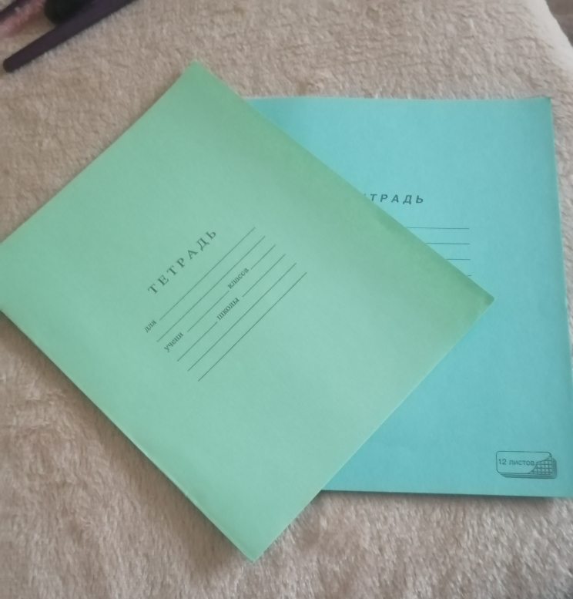

Slide 9
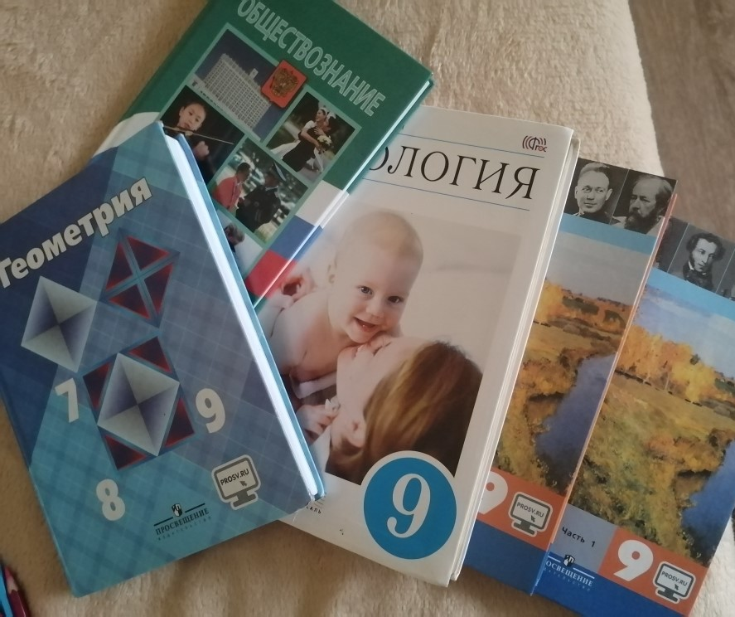
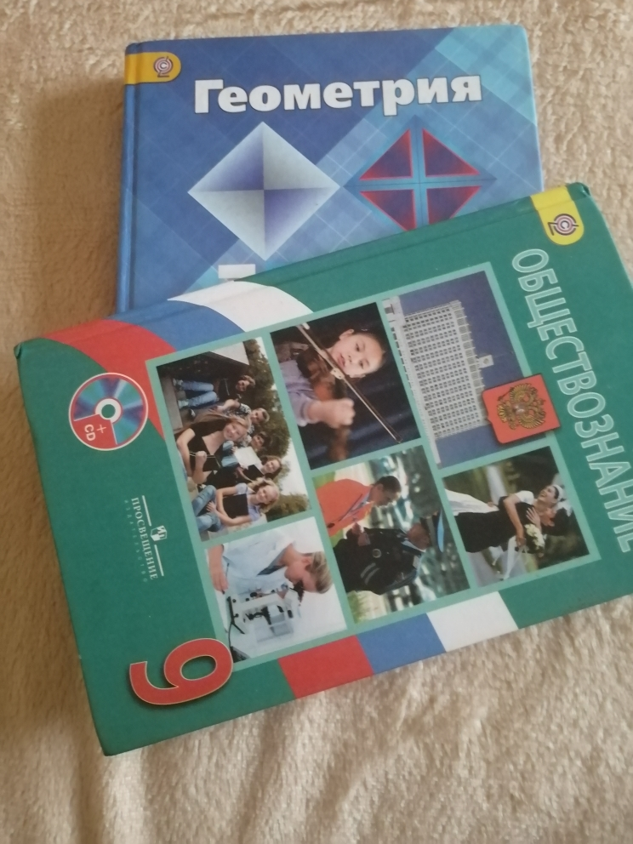

Slide 10
